Slide 1

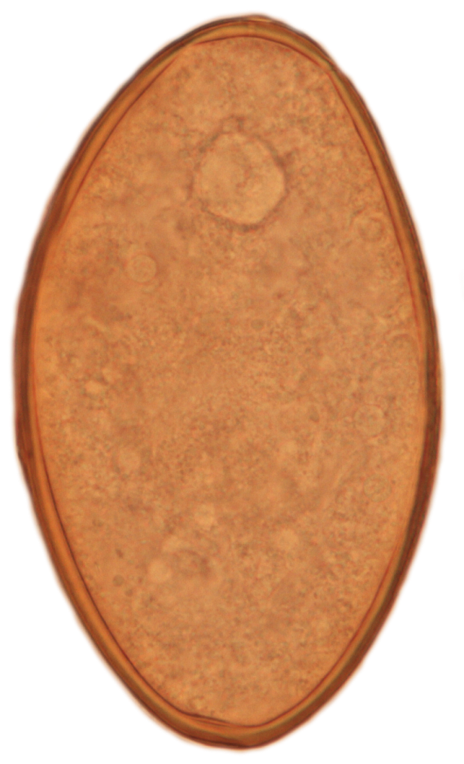

Œuf de F. hepatica
Opercule
120
µm
Lyon©
70µm
Œuf de grande taille
Operculé
Emis en faible quantité

